Slide 1
CDQ分治

Slide 2
前面我们已经学习哪些分治？
递归分治（如：归并排序）
树上的分治：点分治
借助线段树在时间序列上的分治：线段树分治
多次二分同时进行的：整体二分
处理多维偏序（大小）关系的分治：CDQ分治

Slide 3
CDQ 分治是一种序列上处理点对计数、点对全局贡献、连续子序列问题的思想。
简单的这类问题，如逆序对。树状数组等多种方案可以解决。
如果这些点对之间，存在多维度偏序关系的要求，一般考虑用CDQ分治。
例：
若干元素，每个元素有 {V,X} 两种属性，每对元素 (i,j)的贡献为 max{Vi,Vj}*|Xi-Xj|。求全局贡献。

Slide 4
若干元素，每个元素有 {V,X} 两种属性，每对元素 (i,j) 的贡献为 max{Vi,Vj}*|Xi-Xj|。求全局贡献。
如果有这样的性质：任意 i < j ，Vi<Vj, Xi<Xj 。
枚举 i 。计算形如 (j,i) 的贡献：
Vi*((i-1)*Xi-sumX(1,i-1))

Slide 5
若干元素，每个元素有 {V,X} 两种属性，每对元素 (i,j)的贡献为 max{Vi,Vj}*|Xi-Xj|。求全局贡献。
如果有这样的性质：任意 i,j 若满足Vi<Vj ， 则 Xi < Xj。
V：2 3 4 5
X: 2 2 3 4
不防按V增序排序,贡献同样可以快速计算。

Slide 6
若干元素，每个元素有 {V,X} 两种属性，每对元素 (i,j)的贡献为 max{Vi,Vj}*|Xi-Xj|。求全局贡献。
如果没有任何特殊性质，即不能同时保证 V X有序。
思考排序的作用： max{Vi,Vj} 直接取下标较大的，|Xi-Xj| 可以去掉绝对值。
X 必须要有序， V是否可以不那么有序？

Slide 7
若干元素，每个元素有 {V,X} 两种属性，每对元素 (i,j) 的贡献为 max{Vi,Vj}*|Xi-Xj|。求全局贡献。
如果没有任何特殊性质，即不能同时保证 V X 有序。
按V排序，根据V的值域，分为左右区间。左右区间内不论分别以何种顺序排序，都能保证右区间的 V 大于左区间的 V。
分别按 X 排序。
若元素对一个在左区间，一个在右区间，则双指针。
否则，这样的情况和原问题是相同的，递归处理。
每次拆分区间取中点，则可以保证递归的层次为 log 层。

Slide 8
刚刚的例子中，有对 V X 有大小关系的要求，
将序列首先按照 V 排序。
划分为左右子序列，分别递归处理；
接着处理跨越序列中点的点对的贡献。
这种处理方式就称为 CDQ分治。

Slide 9
为什么要这么做？
分治处理跨越左右区间的贡献时，左右区间的任意点对，在已经排序的 V 维度上，均已经符合要求。
因此可以在左右区间内部，任意排列元素顺序。
可以根据需要，以X 增序 进行排序，便于解决问题。
消除一个维度的影响。
称为CDQ分治是因为最早由 IOI2008 金牌得主陈丹琦在高中时整理并总结。

Slide 10
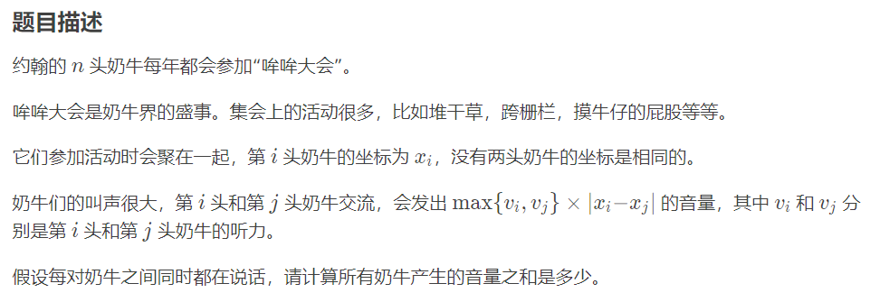
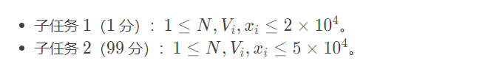
例1 Luogu_P5094 [USACO04OPEN] MooFest G 加强版
开胃小菜1。
数据范围
Notes:
简单例题，初步了解CDQ分治。
5094 直接使用加强版。 数据范围N : 5E4 。已修改。

Slide 11
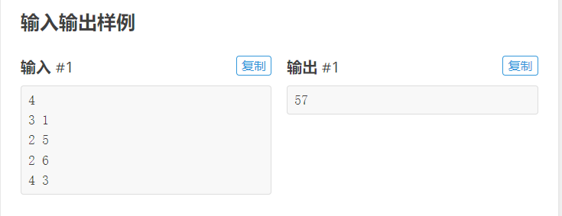
例1 Luogu_P5094 [USACO04OPEN] MooFest G 加强版
样例解释(以下音量均表示最小音量)：
(1,2)音量12， (1,3)音量15， (1,2)音量8， (2,3)音量2， (2,4)音量8， (3,5)音量12。
总音量 57 。

Slide 12
例1 Luogu_P5094 [USACO04OPEN] MooFest G 加强版
该问题即奶牛对会产生全局贡献，且贡献与多个变量之间的大小关系相关，如果有序的话，会相对容易处理。
绝对值符号可以去掉，并且有可能前缀和优化。
max也可以直接判断。
不防将所有奶牛按照 v 排序，参考我们刚刚的分治思想，分别递归处理 [left, mid] 和 [mid+1, right] 的贡献。
Notes:
排序方案
std::sort。
归并排序。
已经有递归分治的结构，排序显然可以直接添加归并排序实现。 已更新 在后续页面。

Slide 13
例1 Luogu_P5094 [USACO04OPEN] MooFest G 加强版
接着处理跨越 mid 的牛之间交流产生的贡献：
左区间的牛的 v 一定小于右区间的牛的 v 。因此，贡献表达式的前半部分容易确定。
但此时若直接处理贡献，相对还是没有那么方便，表达式的右半部分存在绝对值。
此时如何排列左右区间的牛不影响答案，因此可以在两个区间分别对 x 进行排序，尝试消除绝对值的影响。
Notes:
排序方案
std::sort。
归并排序。
已经有递归分治的结构，排序显然可以直接添加归并排序实现。 已更新 在后续页面。

Slide 14
例1 Luogu_P5094 [USACO04OPEN] MooFest G 加强版
两个区间分别对 x 进行排序后，应该呈现如下的情况：
显然，此时可以考虑双指针
指针i
指针j
left, mid 区间
mid+1, right 区间
Notes:
贡献表达式

Slide 15
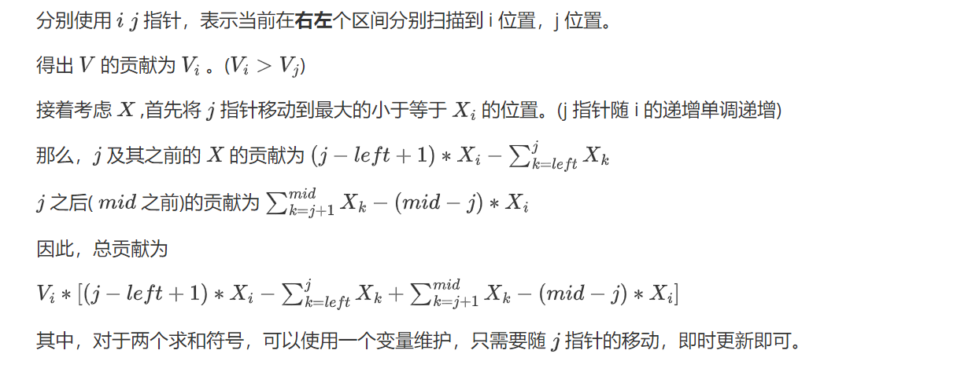
例1 Luogu_P5094 [USACO04OPEN] MooFest G 加强版
Notes:
贡献表达式

Slide 16
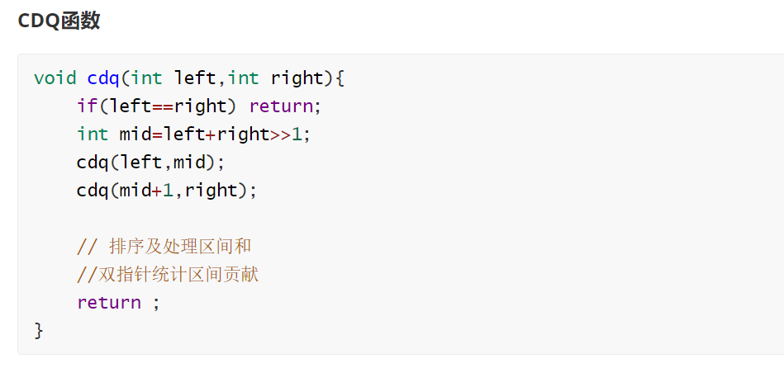
例1 Luogu_P5094 [USACO04OPEN] MooFest G 加强版

Slide 17
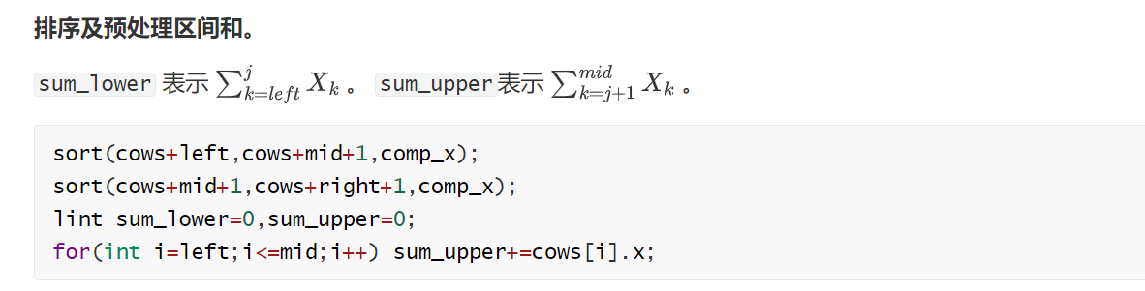
例1 Luogu_P5094 [USACO04OPEN] MooFest G 加强版

Slide 18
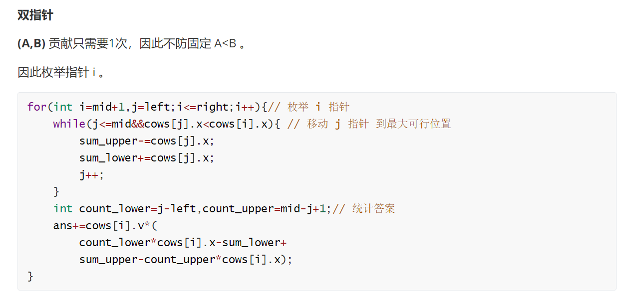
例1 Luogu_P5094 [USACO04OPEN] MooFest G 加强版

Slide 19
例1 Luogu_P5094 [USACO04OPEN] MooFest G 加强版
常数优化小技巧：
初始序列的排序，可以使用sort函数实现。
对于后续的排序，由于本身已经进行分治，显然可以直接使用归并排序，做到更好的时间效率。
复杂度
NlogN(归并排序) 或者 Nlog²N (sort排序)

Slide 20
例1 Luogu_P5094 [USACO04OPEN] MooFest G 加强版
在解决该题目的过程中，对两个维度的信息的处理方案是：首先对第一个维度排序后，将其划分为两个子问题，分别递归处理。
此时，需要第一个维度偏序的子问题被分别递归处理，不必再关心。
而剩下的跨越区间的问题，对于右区间任意一点，左区间的任意一点都满足第一维度的偏序关系。
Notes:
复述该题目的思路。强化理解。同时深化对该思路的理解：分治过程中就是处理答案，可以嵌套任意方法。

Slide 21
例1 Luogu_P2345 [USACO04OPEN] MooFest G
即对于跨越区间的贡献而言，无论左右区间如何排序，第一维度的条件始终满足。
因此，我们可以放心地对第二维根据需要，进行排序，在第二维有序的基础上，处理其他维度的信息或者处理贡献，此处可以嵌套任何处理方法（甚至可以嵌套CDQ分治、数据结构、DP转移等等）。

Slide 22
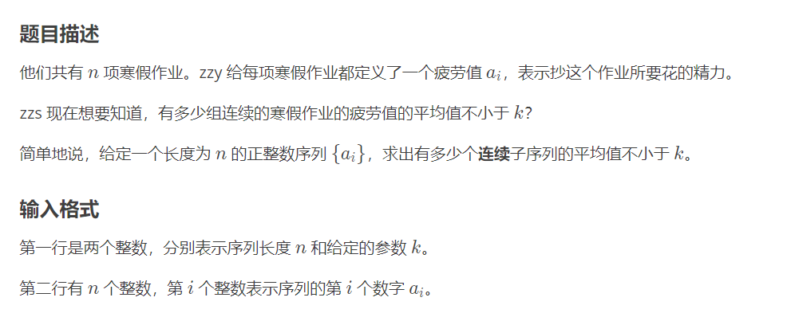
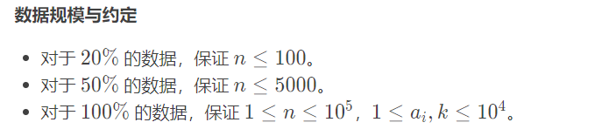
例2 Luogu_P2717 寒假作业
开胃小菜2。

Slide 23
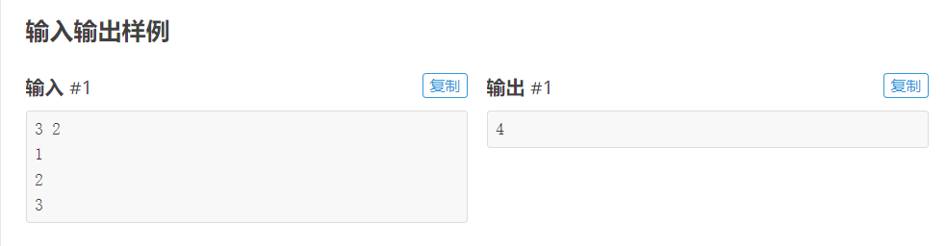
例2 Luogu_P2717 寒假作业
开胃小菜2。
样例解释
均值不小于 2 的连续子序列有 {2}, {3}, {2,3}, {1,2,3}。 共4个。
另外两个连续子序列 {1} , {1,2} 不满足题意。

Slide 24
例2 Luogu_P2717 寒假作业
题目转化
首先，看到题目均值大于k的表述，直接全部减去 k 转化为连续子段和大于0。
转化为统计连续子序列和大于0的子序列方案数。

Slide 25
例2 Luogu_P2717 寒假作业
连续子序列问题，考虑分治。
将连续子序列，分为跨越中点坐标的连续子序列和不跨越中点的连续子序列。
对于不跨越中点的子序列，直接递归分治处理。
跨越中点的子序列，考虑如何拼接。

Slide 26
例2 Luogu_P2717 寒假作业
以中点起点，分别向左和向右处理到某个点的和。
具体实现上，起点应当分别为 mid mid+1 。
可以发现，对于左边的任意一个和，都是可以和右边任意一个和进行拼接的。
因此，不必按照序列位置关系存储，可以改为按照大小关系存储。
之后双指针等处理即可。
Notes:
注意双指针的扫描的细节。
再次强调CDQ分治的思想：通过分治过程中，保证某一些维度信息已经满足要求，因此可以在另一个维度上任意排列，从而便于我们处理。

Slide 27
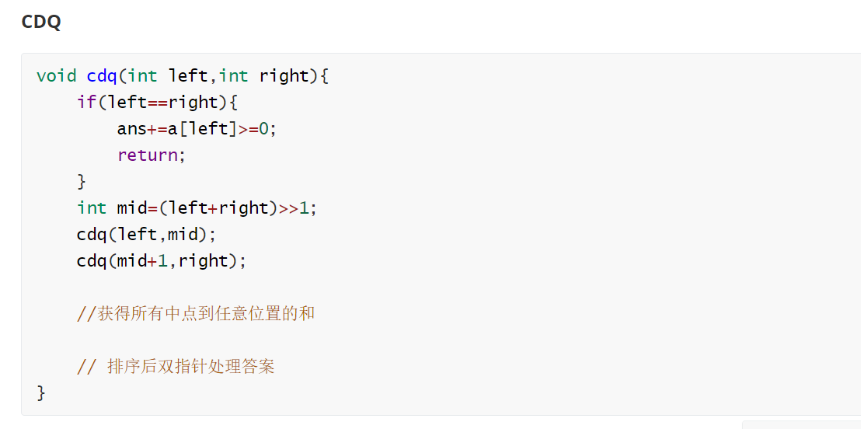
例2 Luogu_P2717 寒假作业

Slide 28
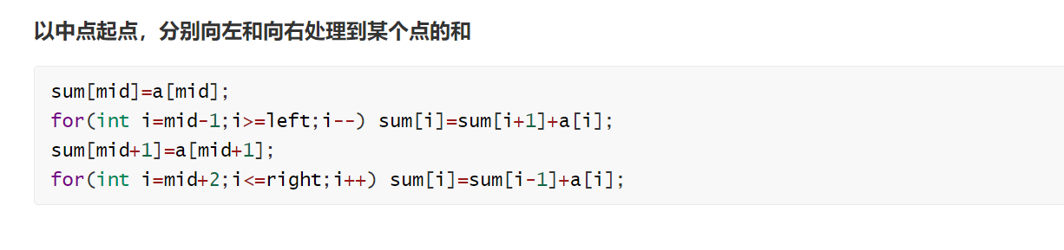
例2 Luogu_P2717 寒假作业
Notes:
注意双指针的扫描的细节。

Slide 29
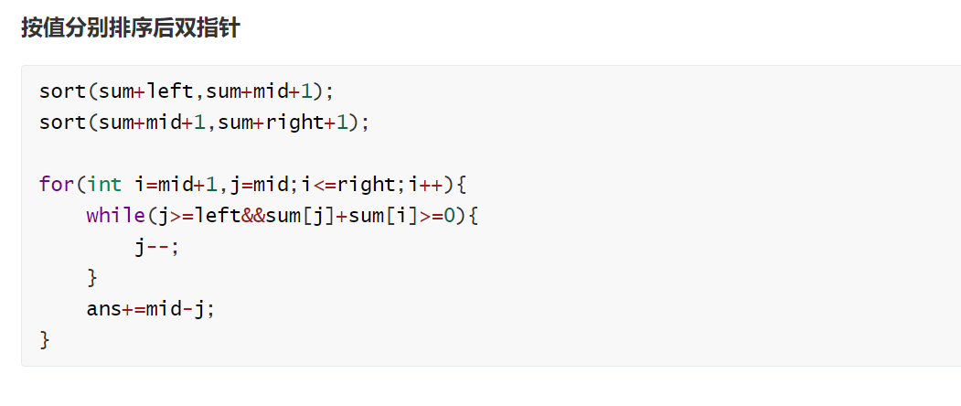
例2 Luogu_P2717 寒假作业

Slide 30
例2 Luogu_P2717 寒假作业
我们再看看这个问题：
看起来只有一个维度信息: 区间中点到位置 i 的和。
事实上，对于序列而言，隐含了一个有序的维度：下标维度。
在CDQ分治中，题目可能隐含的维度包括： 下标维度，时间维度(存在修改操作的情形下)。
时间维度我们将会在稍后看到。

Slide 31
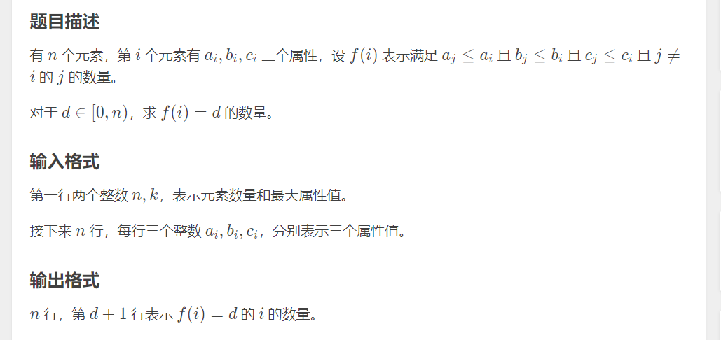
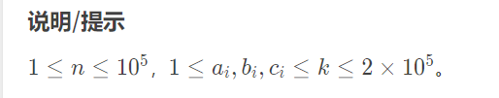
例3 Luogu_P3810 【模板】三维偏序（陌上花开）
主菜来了。

Slide 32
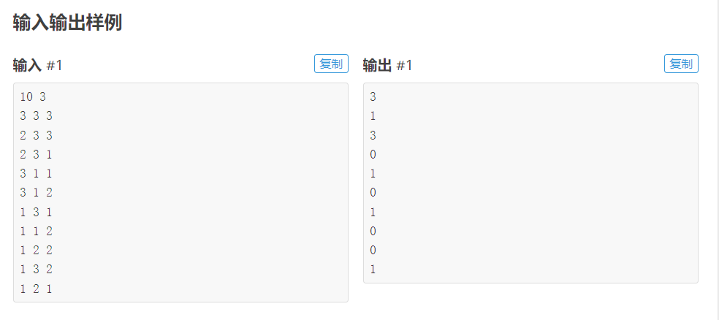
例3 Luogu_P3810 【模板】三维偏序（陌上花开）
主菜来了。
f 值如下：
f[1]=9 f[2]=6 f[3]=2 f[4]=0 f[5]=2 f[6]=1 f[7]=0 f[8]=2 f[9]=4 f[10]=0
即 0 出现 3 次，1 出现1 次，2出现3 次，4出现1次，6和 9也各出现1次。

Slide 33
例3 Luogu_P3810 【模板】三维偏序（陌上花开）
题目给了很多维度（3维）的信息！！
显然，可以通过对第一维度排序，满足第一维度信息的偏序关系。
或者说，将第一维度信息当成下标，此时只需要考虑两个维度的信息。接着基于第一维度，进行分治。
同样，我们将所有点对划分为两类：第一维度跨越mid，和第一维度不跨越mid。

Slide 34
例3 Luogu_P3810 【模板】三维偏序（陌上花开）
第一维度不跨越mid的情形显然直接递归处理。
第一维度跨越mid的情形：
左区间任意元素对于右区间任意元素，都满足第一维度的要求。
可以任意排列。
不防对 b 按升序排列。
此时，双指针+维护 c 值域的数据结构 (线段树 or 树状数组)。
Notes:
讲解双指针的详细过程。

Slide 35
例3 Luogu_P3810 【模板】三维偏序（陌上花开）
问题：该问题中，两个元素a b c 均相等情形，应当互相计入贡献，但是，CDQ分治仅能保证左边区间对右边区间产生贡献，如何处理？
Notes:
本页为该问题需要学生思考和理解的难点，不应直接给出。应当由学生首先实践，找到“重复”的影响。
因此，在首次讲课时，不应直接放出。

Slide 36
例3 Luogu_P3810 【模板】三维偏序（陌上花开）
问题：该问题等于情形互相计入贡献，但是，CDQ分治仅能保证左边区间对右边区间产生贡献，如何处理？
若出现相等，那么贡献显然可以直接统计。[个数-1]
因此，可以先去重后传入CDQ分治，避免出现重复无法统计贡献的情形。
Notes:
本页为该问题需要学生思考和理解的难点，不应直接给出。应当由学生首先实践，找到“重复”的影响。
因此，在首次讲课时，不应直接放出。

Slide 37
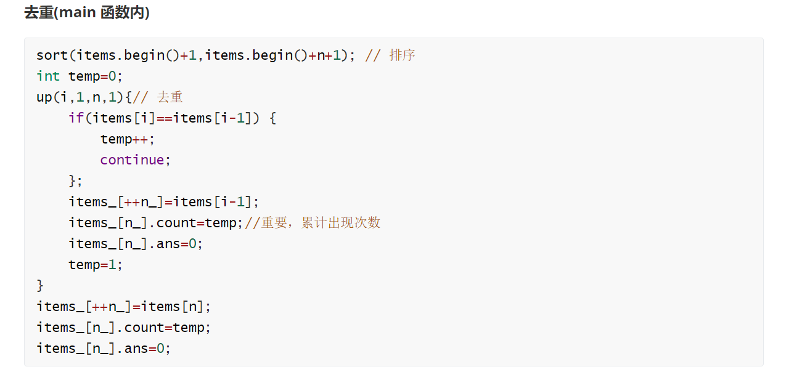
例3 Luogu_P3810 【模板】三维偏序（陌上花开）
Notes:
本页为该问题需要学生思考和理解的难点，不应直接给出。应当由学生首先实践，找到“重复”的影响。
因此，在首次讲课时，不应直接放出。

Slide 38
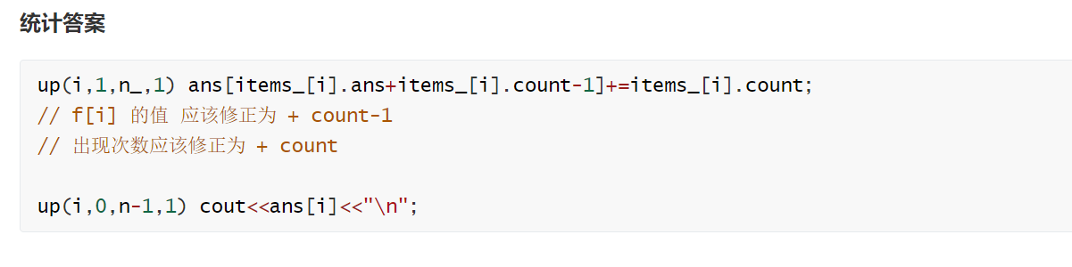
例3 Luogu_P3810 【模板】三维偏序（陌上花开）
Notes:
本页为该问题需要学生思考和理解的难点，不应直接给出。应当由学生首先实践，找到“重复”的影响。
因此，在首次讲课时，不应直接放出。

Slide 39
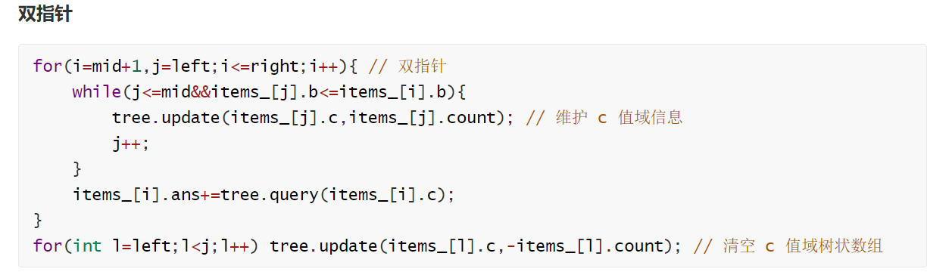
例3 Luogu_P3810 【模板】三维偏序（陌上花开）
Notes:
本页为该问题需要学生思考和理解的难点，不应直接给出。应当由学生首先实践，找到“重复”的影响。
因此，在首次讲课时，不应直接放出。

Slide 40
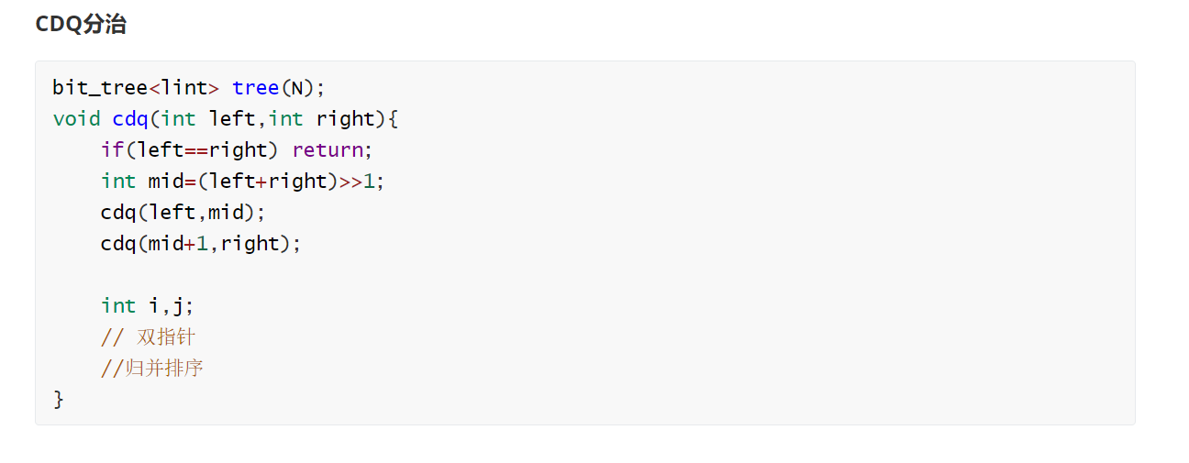
例3 Luogu_P3810 【模板】三维偏序（陌上花开）
Notes:
本页为该问题需要学生思考和理解的难点，不应直接给出。应当由学生首先实践，找到“重复”的影响。
因此，在首次讲课时，不应直接放出。

Slide 41
总结以上题目：
均为统计点对、子序列数量。
能够产生贡献的点对、子序列一般存在多个维度的限制，可以通过预先对某个维度排序，消除一维限制影响。
递归过程中，仍然对该维度保持限制条件的仅有子问题。合并时，可以无视第一维条件的限制[始终满足]，因此，此时可以根据需要，任意排列其他维度信息，从而便于统计答案。
同时，有可能题目隐藏一维度的信息：下标，时间等。
此时，统计答案的策略通常为双指针等等。
当然，还可以为 CDQ分治、数据结构、DP转移等。
Notes:
下一部分隐藏维度将会比较重要。
先提出这个概念。

Slide 42
Part.1 End

Slide 43
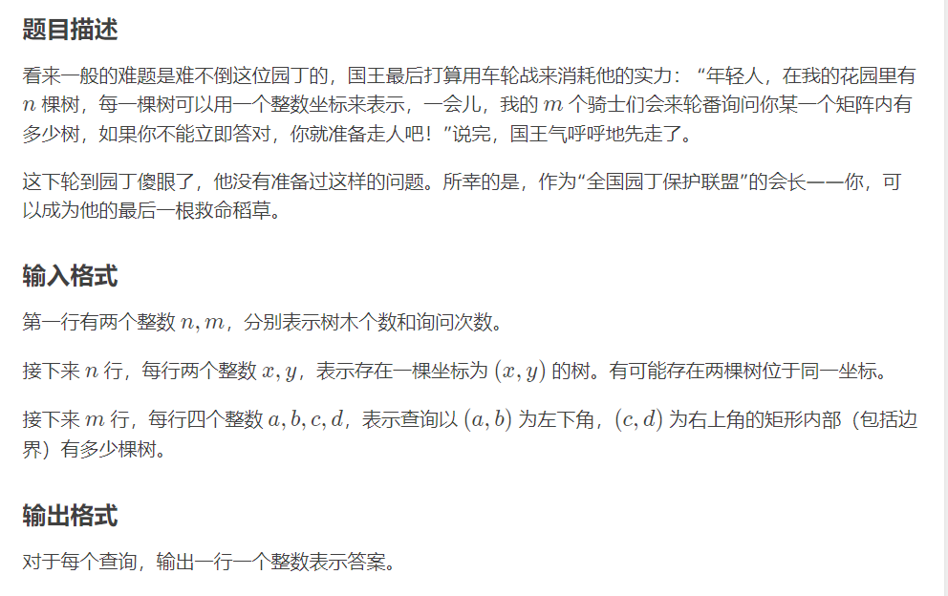
例4 Luogu_P2163 [SHOI2007] 园丁的烦恼
Notes:
需要强调坐标范围 是 1e7 。

Slide 44
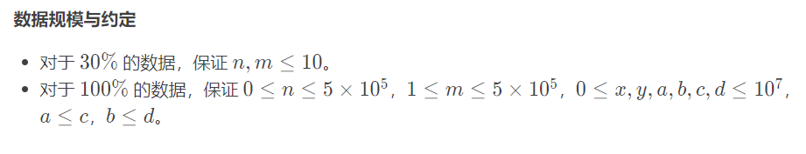
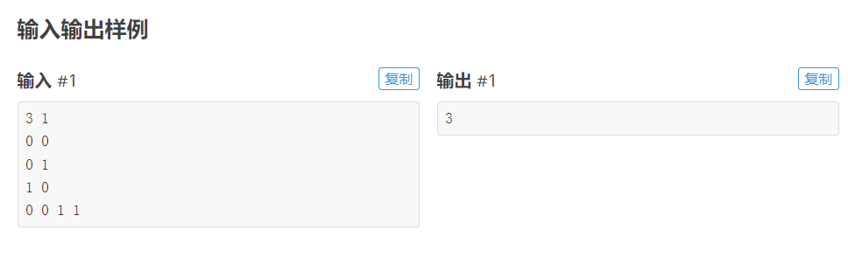
例4 Luogu_P2163 [SHOI2007] 园丁的烦恼

Slide 45
例4 Luogu_P2163 [SHOI2007] 园丁的烦恼
我们先看这个问题的简单版本：
Version 1
如果坐标范围较小，可以存储下整个坐标平面的信息：
二维前缀和。
Version 2
如果总坐标值个数较小，可以接受个数平方的复杂度进行存储。
离散化后即Version1版本。
思考：如何离散化？(需要对哪些值进行离散化)
Notes:
放一下具体的图。

Slide 46
例4 Luogu_P2163 [SHOI2007] 园丁的烦恼
此题坐标范围较大，不能接受存储前缀和。
回顾前缀和的本质：统计在当前坐标范围内的点。
这本质上是二维偏序。
将所有点放在序列上，统计序列中 X 更小 Y 更小的点的数量。
因此，对所有点做二维偏序（二维数点）即可。
Notes:
放一下具体的图。

Slide 47
例4 Luogu_P2163 [SHOI2007] 园丁的烦恼
当然不可以直接对所有点做二维偏序。
因为，二维前缀和的查询，需要进行容斥，会用到某些 坐标-1的信息。
因此，每个询问应该扩展为四个点，进行二维偏序即可。
那么，此时点有原来的点、询问拆分的点；同时，分治过程中，点的顺序会被打乱，需要保证打乱顺序后能够定位询问编号，如何处理以上细节问题？

Slide 48
例4 Luogu_P2163 [SHOI2007] 园丁的烦恼
如何实现？
每种点带上询问相关标签，包括属于哪次询问的哪种容斥，这样之后，可以接受任意排序。
每个点带上是否为需要被统计的标签，最好让询问的标签大于统计点的标签。
在陌上花开这个题目中，我们需要处理重复问题，那么，这里如何处理重复？
要计数的点不重复，题目保证。
询问点可能重复，是否产生影响？不影响。

Slide 49
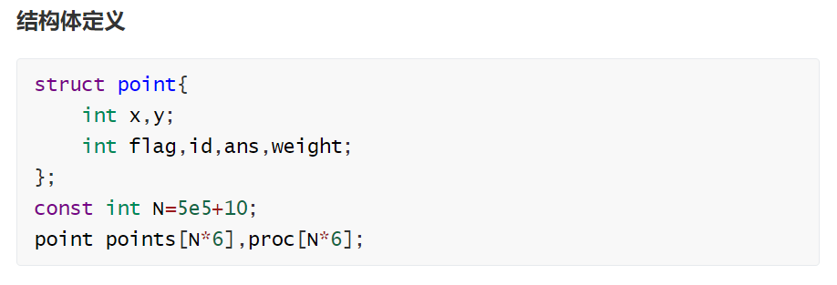
例4 Luogu_P2163 [SHOI2007] 园丁的烦恼

Slide 50
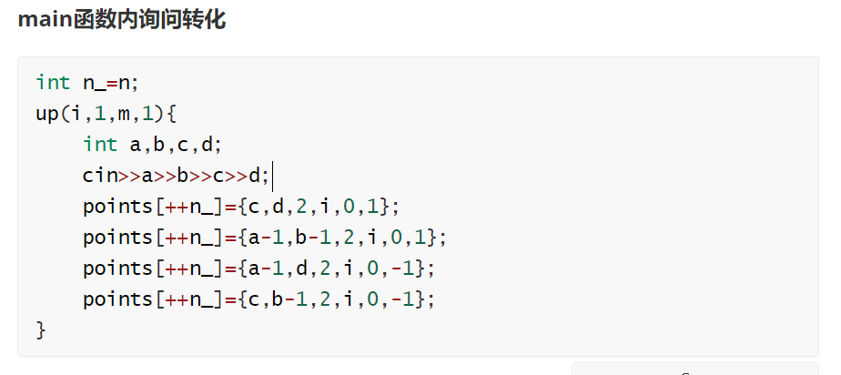
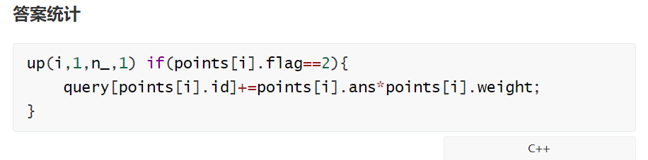
例4 Luogu_P2163 [SHOI2007] 园丁的烦恼

Slide 51
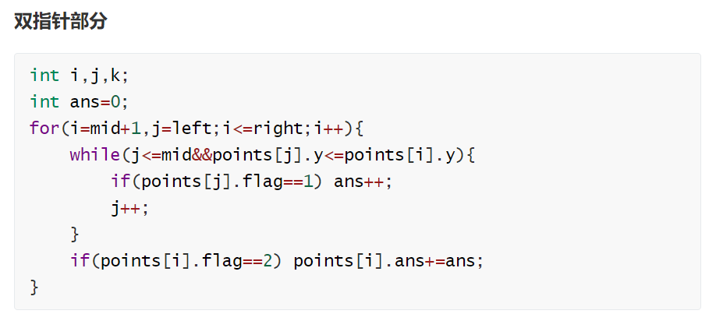
例4 Luogu_P2163 [SHOI2007] 园丁的烦恼

Slide 52
总结以上题目：
处理平面上矩形区间的询问。
将矩形范围拆分为前缀和的容斥。
对于前缀和不支持直接求解的情形，可以考虑使用CDQ分治查询二维、三维偏序。
（当然，也可以直接树状数组。）

Slide 53
事实上，我们可以发现，刚刚的问题，如果空间允许，使用二维数据结构，如树套树、二维线段树、二维树状数组，也可以解决。
空间不允许直接存储坐标信息的情况下，使用扫描线等思路也可以解决。
这就是二维数据结构/扫描线的经典用法。
那么，CDQ分治与以上高级数据结构是否存在联系呢？

Slide 54
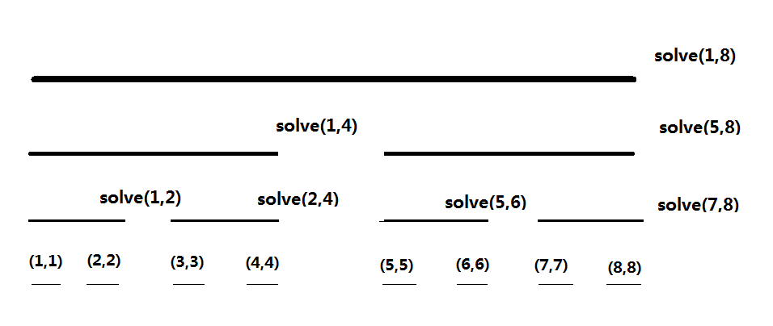
我们看一下CDQ分治的递归的过程。假设我们最大区间为 [1,8] 。
Notes:
讲解CDQ分治的执行过程。
和线段树本质一样。
总结CDQ与二维数据结构的关系。

Slide 55
我们可以发现，CDQ分治基本上完成了线段树所做的事情：
CDQ将原询问操作拆分为若干区间，通过多次不同时拼接获得完整答案。
线段树在外部一次调用后，会在接下来连续的一段操作时间内，处理这个问题。
具体而言，CDQ分治根据实现方式，会按照树的三种遍历顺序处理。注意这个顺序，对于CDQ分治的某些使用场景比较重要。（将会在稍后学习）
同时，在代码实现层面与空间花费层面，两者亦存在较大差别。[代码实现请同学们稍后完成，进行比较]
我们此时不难理解，CDQ分治的应用场景及其时间复杂度为什么与线段树相似。
Notes:
讲解CDQ分治的执行过程。
和线段树本质一样。
总结CDQ与二维数据结构的关系。

Slide 56
可以找到CDQ分治与线段树的联系，二维线段树与CDQ分治有何种联系呢？
CDQ分治可以直接处理二维信息，而线段树若处理二维信息，往往需要嵌套为二维线段树。
我们更具体的关注以上两种处理二维信息的方式：
线段树需要建立二维结构。在使用二维线段树求解的过程中，会依次在第一维、第二维进行区间划分，且两个维度均是有序的。
CDQ分治可以直接操作第一个维度，使得该维度有序，在对第二个维度进行处理。
按照刚刚对CDQ分治过程的分析，可以得出：CDQ分治是二维线段树的第一维的中序遍历。
Notes:
总结CDQ与二维数据结构的关系。

Slide 57
Part.2 End

